Slide 1
Getting Start of Deep Learning with Linear Algebra 深度学习中的线性代数
2019-10-16
https://hadrienj.github.io/posts/Deep-Learning-Book-Series-Introduction/
BY Hadrien Wang Jian Translation

Slide 2
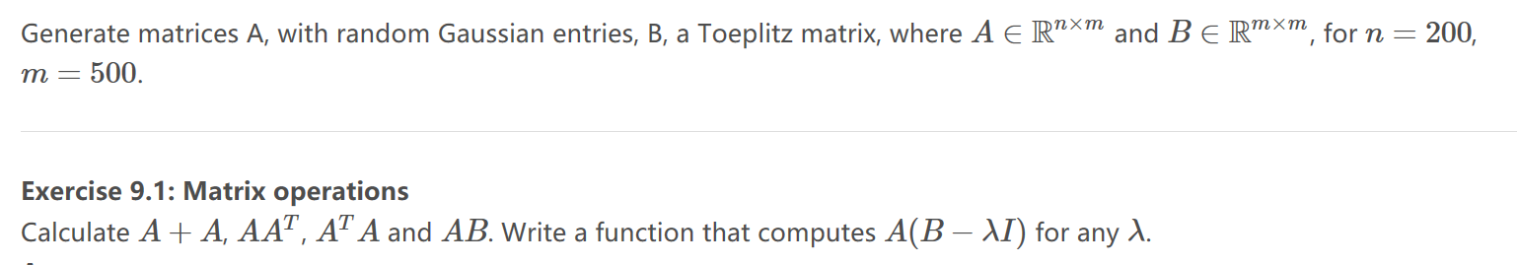
上机练习 -1

Slide 3
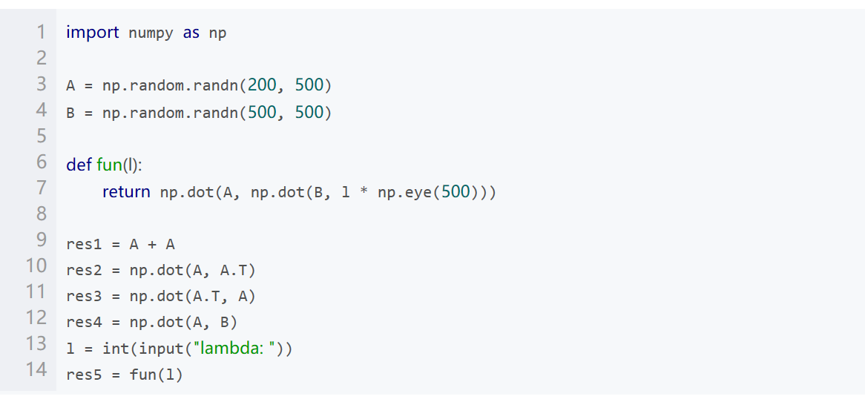
上机练习

Slide 4
上机练习-2
在x-y坐标系中，用matplot编写2维度矢量函数 plotvector（v），v是2维度矢量，要求该函数能根据输入矢量做出2维度矢量图

Slide 5
上机练习-3
有矢量 v = [ 1, 1], 需要逆时针偏转90度，长度不变，变换矩阵A为何值？变换后的矢量u=？编程序画出v与u。

Slide 6

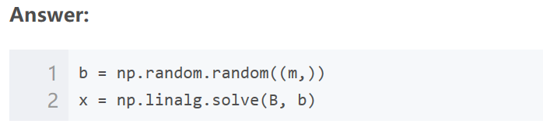
上机练习-4

Slide 7
上机练习-4

Slide 8
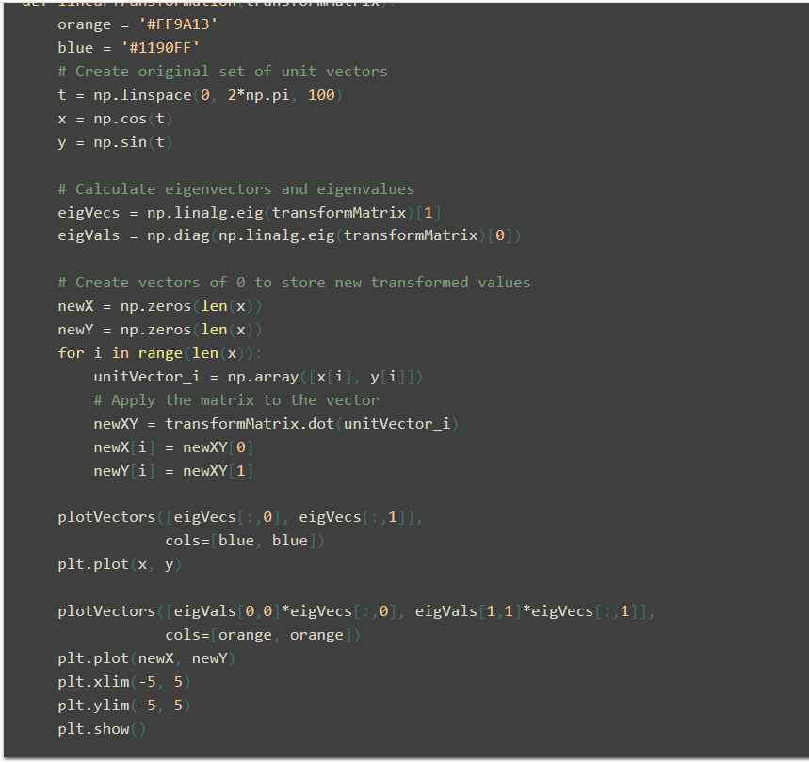
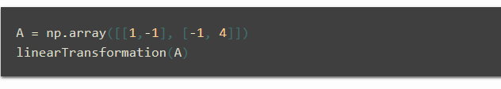
上机练习-5

Slide 9

上机练习-6
Quadratic form to matrix form ，求解抛物面极值
提示答案在 https://hadrienj.github.io/posts/Deep-Learning-Book-Series-2.7-Eigendecomposition/

Slide 10
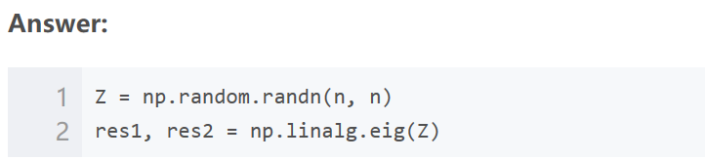
上机练习

Slide 11
上机练习

